Slide 1
Πολλαπλασιάζοντας με τον αριθμό 1
1 . 2 =
2
1 . 35 =
35
km = 1 .km =1km
24 . 1 =
24
m = 1 .m
h = 1 .h = 1h
s = 1 .s

Slide 2
Κλάσματα με παρονομαστή 1
2x +1
8
= 2x + 1
= 8
1
1
62
= 62
1
60
60=
1

Slide 3
ΚΛΑΣΜΑΤΑ
Κλάσματα = λόγος = πηλίκο = διαίρεση
αριθμητής
8
4
παρονομαστής
Γραμμή κλάσματος

Slide 4
ΚΛΑΣΜΑΤΑ
Κλάσματα = λόγος = πηλίκο = διαίρεση
8 : 2
8 / 2
8
2
8
2
Διάφοροι τρόποι …για την ίδια διαίρεση

Slide 5
Απλά και σύνθετα κλάσματα
6
6
4
4
5
3
Απλό κλάσμα
Σύνθετο κλάσμα

Slide 6
Σύνθετα κλάσματα
Στον αριθμητή υπάρχει κλάσμα
6
4
5
3
Στον παρονομαστή υπάρχει κλάσμα

Slide 7
Σύνθετα κλάσματα
Στον αριθμητή υπάρχει αριθμός (ή μεταβλητή, γράμμα)
6
5
3
Στον παρονομαστή υπάρχει κλάσμα

Slide 8
Σύνθετα κλάσματα
Στον αριθμητή υπάρχει κλάσμα
6
4
5
Στον παρονομαστή υπάρχει αριθμός (ή μεταβλητή)

Slide 9
Απλά - Σύνθετα κλάσματα
παραδείγματα
3(3x + α)
Απλό κλάσμα
4+x
x + 2
m
Σύνθετο κλάσμα
2(x-2)
m
s²
Σύνθετο κλάσμα
7m

Slide 10
Πως κάνω τα σύνθετα κλάσματα…… απλά κλάσματα
6
6
επί
.
4
4
6
3
18
=
=
=
4
20
5
5
.
5
επί
3
3
Απλό κλάσμα
Σύνθετο κλάσμα

Slide 11
Διαίρεση μεταξύ κλάσματος και αριθμού (ή μεταβλητής) (α τρόπος)
παραδείγματα
Κάνω τnν μεταβλητή κλάσμα
5m
.
5m
1
5m
gr
=
=
1
.
7
7
7
gr
gr
5mgr
=
7

Slide 12
Διαίρεση μεταξύ κλάσματος και αριθμού (ή μεταβλητής) (α τρόπος)
παραδείγματα
7
7
3
7
.
1
3
=
=
3
.
5
5
5
1
7
=
15

Slide 13
Πολλαπλασιασμός μεταξύ κλασμάτων
παραδείγματα
6
5
6
.
5
30
.
=
=
4
3
4
.
3
12
7
.
7
m
m
7m
.
=
=
1
s
1
.
s
s
x
5
x
.
5
5x
.
=
=
10
2
10
.
2
20

Slide 14
Πολλαπλασιασμός μεταξύ κλασμάτων και αριθμών (ή μεταβλητών)
παραδείγματα
5
6
5
6
.
5
30
6
.
.
=
=
=
1
3
1
.
3
3
3
m
m
5
m
5
.
m
5m
5
=
5
.
=
.
=
=
s
s
1
s
1
.
s
s

Slide 15
Πολλαπλασιασμός μεταξύ κλασμάτων και αριθμών (ή μεταβλητών)
παραδείγματα
km
12
km
12
km
12
km
km
.
.
12
=
12
.
=
=
=
s
s
1
s
1
.
s
s
m
8m
m
8
8
=
.
=
h
h
h

Slide 16
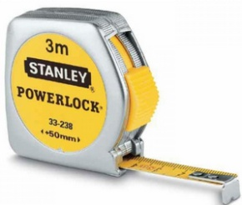
μήκος
Μονάδες μέτρησης μήκους:
Km
χιλιόμετρα
: 1000
x 1000
m
μέτρα
x 10
: 10
: 100.000
dm
δέκατα
x 10
: 10
cm
εκατοστά
x 100
x 10
: 10
mm
χιλιοστά

Slide 17
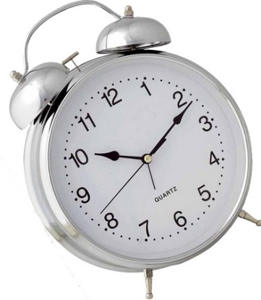
Χρόνος
Μονάδες μέτρησης του χρόνου:
h
ώρες
: 60
x 60
min
λεπτά
: 3600
x 3600
x 60
: 60
s, sec
δευτερόλεπτα

Slide 18
Άσκηση 1
km
m
Να μετατρέψετε την ταχύτητα 8km/h ή
8
σε
h
s
ΛΥΣΗ
km
8
km
8km
8
=
.
=
h
1
h
1h
Στη συνέχεια μετατρέπω τα 8 χιλιόμετρα σε μέτρα και την 1 ώρα σε δευτερόλεπτα
8km
8∙1000
8000
m
=
=
=
2,2
1h
1 ∙3600
3600
s

Slide 19
Άσκηση 2
km
m
Να μετατρέψετε την ταχύτητα
20
σε
s
h
ΛΥΣΗ
km
km
20km
20
20
=
.
=
s
s
1s
Στη συνέχεια μετατρέπω τα 20χιλιόμετρα σε μέτρα και την 1 ώρα σε δευτερόλεπτα
20000
20000∙3600
20000
1
=
20km
20∙1000
=
=
=
1
1∙1
1s
1:3600
1
3600
3600
20000∙3600
72.000.000
m
=
=
72.000.000
=
h
1∙1
1

Slide 20
Άσκηση3
m
k m
Να μετατρέψετε την ταχύτητα
10
σε
s
h
ΛΥΣΗ
m
m
10m
10
10
=
.
=
s
s
1s
Στη συνέχεια μετατρέπω τα 10 μέτρα σε χιλιόμετρα και την 1 δευτερόλεπτο σε ώρα
10
1000
10∙3600
10m
10:1000
=
=
=
1
1s
1:3600
1000∙1
3600
36000
k m
=
=
36
1000
h

